Slide 1
Segurança em dispositivos Android
Priscila P. Apocalypse

Slide 2
Visão Geral
Porque devemos entender o modelo de segurança?
Como funcionam os aplicativos Android
Ciclo de vida dos aplicativos
Camada de aplicação - Niveis de proteção
Como podemos “hackear” um app
Drozer: Demonstração
Como se proteger

Slide 3
Porque devemos entender o modelo de segurança?
Os celulares são bem atrativos para ataques:
Pessoas armazenam muitas informações pessoais nos celulares : email, contatos, fotos, etc…
Informações organizacionais também estão sendo armazenadas
Fácil de perder ou ser roubado
Aplicações que realizam compras/transações bancárias

Slide 4
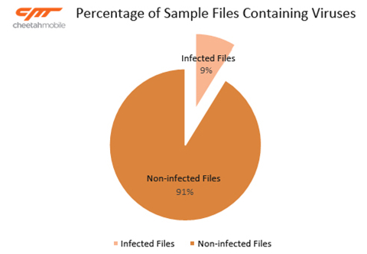
Porque devemos entender o modelo de segurança?
1 a cada 10 apps no Android é classificado como malicioso (Total de 24,4 milhões de amostras)

Slide 5
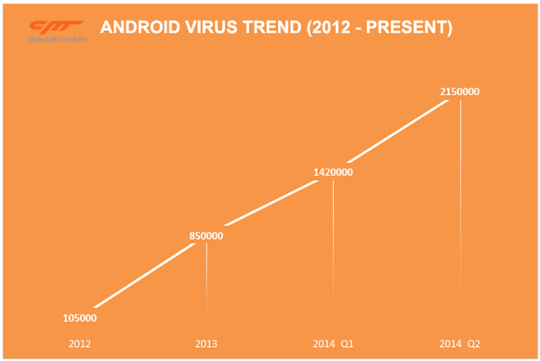
Porque devemos entender o modelo de segurança?
Aumento de 600% nos últimos anos

Slide 6
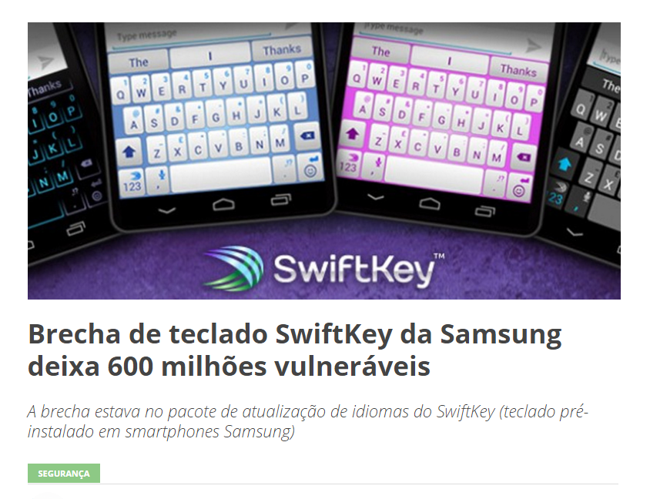
Porque devemos entender o modelo de segurança?

Slide 7
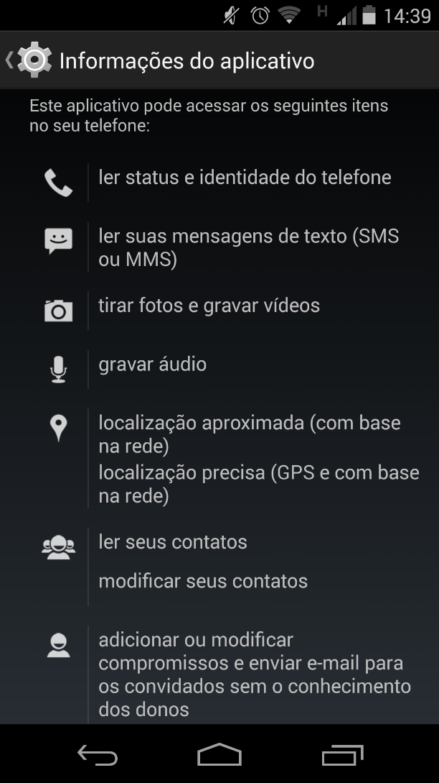
Porque devemos entender o modelo de segurança?
Plataforma Open Source
Você controla as permissões do seu dispositivo!!
Facebook app ao lado ->

Slide 8
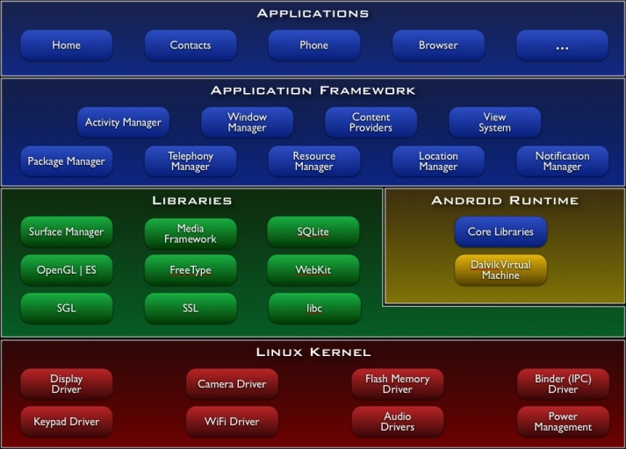
Arquitetura do SO Android
http://developer.android.com/guide/basics/what-is-android.html

Slide 9
Como funcionam os aplicativos Android?
Activity: Define as telas, interface visual
Service: Processo em background
Broadcast Receiver: Recebe “msgs” de outras aplicações
Content Provider: Banco de dados relacional (ou arquivo) para compartilhamento de dados entre os apps
Comunicação entre processos (IPC):
Intent: Um objeto de mensagem que pode ser usado para solicitar
uma ação para outro componente do aplicativo e outros aplicativos

Slide 10
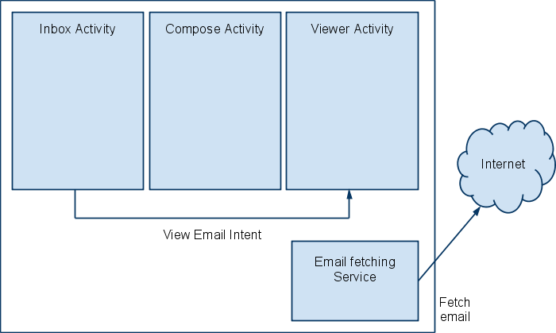
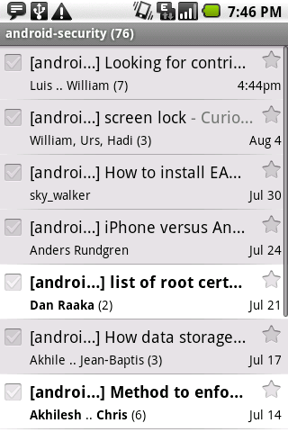
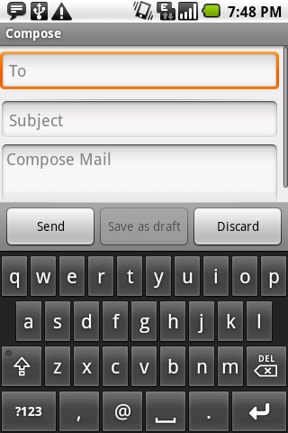
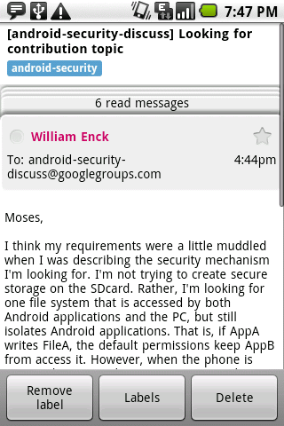
Como funcionam os aplicativos Android?

Slide 11
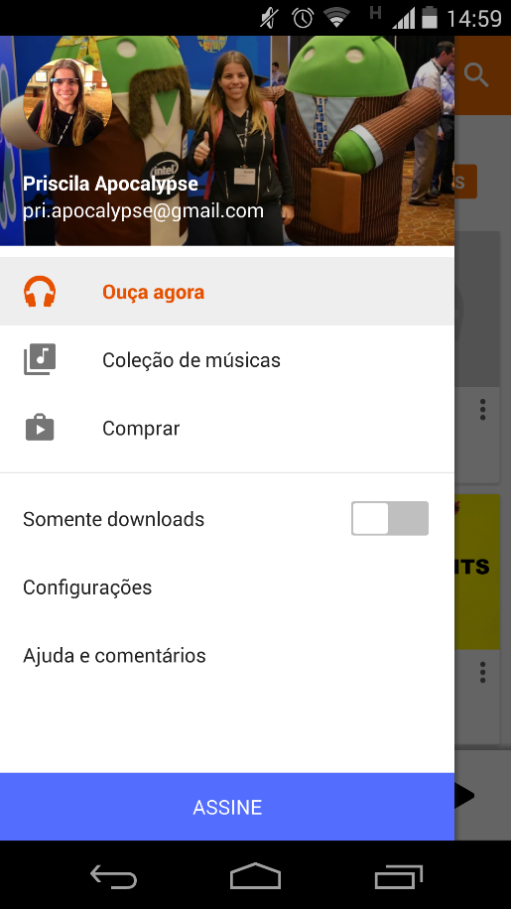
Ciclo de vida dos aplicativos
Desenvolvidos para economizar bateria

Slide 12
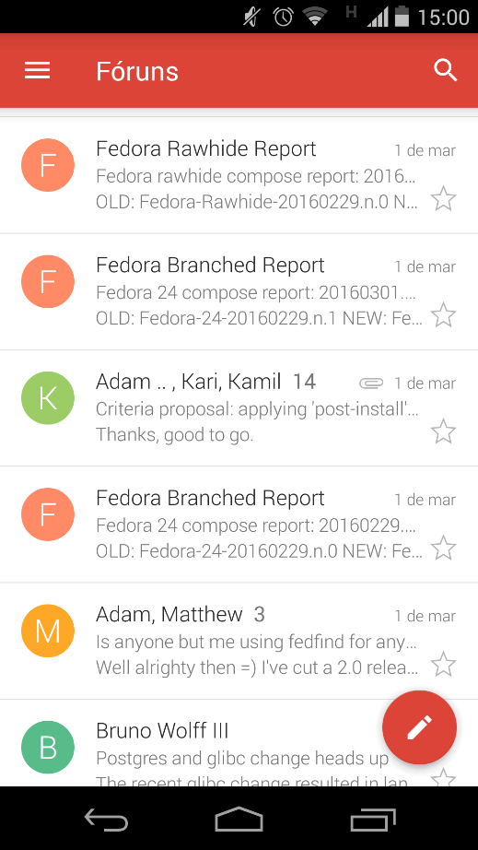
Ciclo de vida dos aplicativos
Desenvolvidos para economizar bateria
Activities são chamadas,
Tomando prioridades na “pilha”

Slide 13
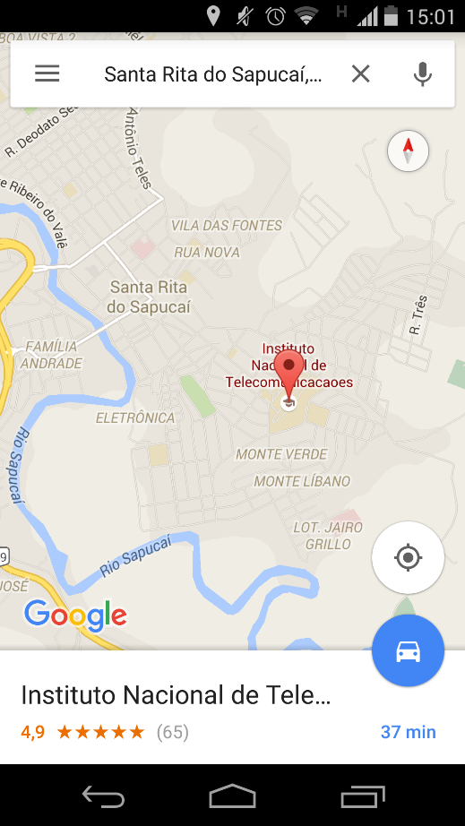
Ciclo de vida dos aplicativos
Desenvolvidos para economizar bateria
Activities são chamadas,
Tomando prioridades na “pilha”
Activities em background podem
ser encerradas a qualquer momento
Aqui começam os problemas
de DoS
DoS = Denial Of Service

Slide 14
Camada de aplicação - Niveis de proteção
As permissões são definidas em AndroidManifest.xml
PackageManager e ActivityManager aplicam as permissões
O usuário aceita estas permissões no ato da instalação
e normalmente ninguém lê! ☹ ☹ ☹
Agora no Android M e N aparece uma notificação para o usuário, solicitando que aceite ou não

Slide 15
Niveis de proteção
NORMAL
android.permission.VIBRATE
com.android.alarm.permission.SET_ALARM
DANGEROUS
android.permission.SEND_SMS
android.permission.CALL_PHONE
SIGNATURE
android.permission.FORCE_STOP_PACKAGES
android.permission.INJECT_EVENTS
SIGNATURE OR SYSTEM
android.permission.ACCESS_USB
android.permission.SET_TIME

Slide 16
Como podemos “hackear” um app
Existe um conjunto de ferramentas nos ajudam a validar e encontrar estas falhas de segurança
Introdução ao Drozer https://labs.mwrinfosecurity.com/tools/drozer/
Cliente/Servidor
Permissão de acesso total a rede

Slide 17
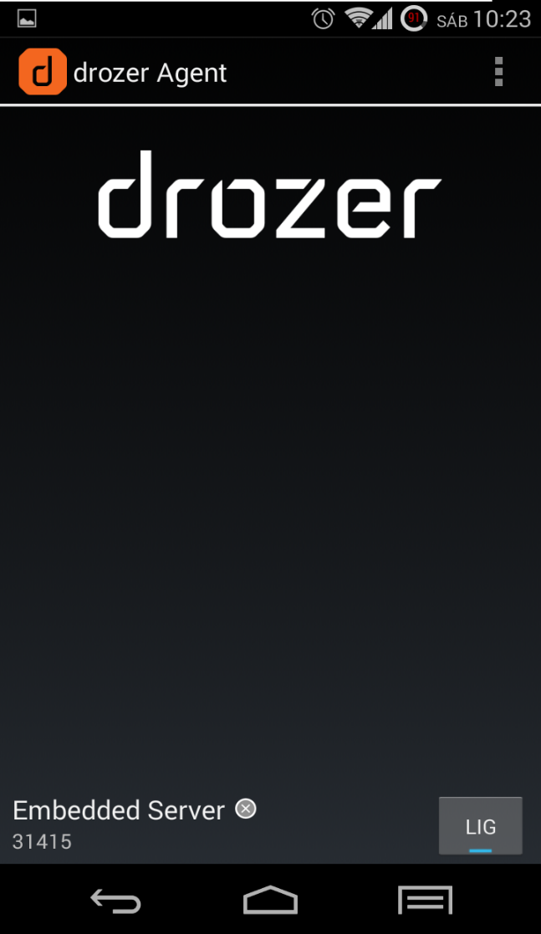
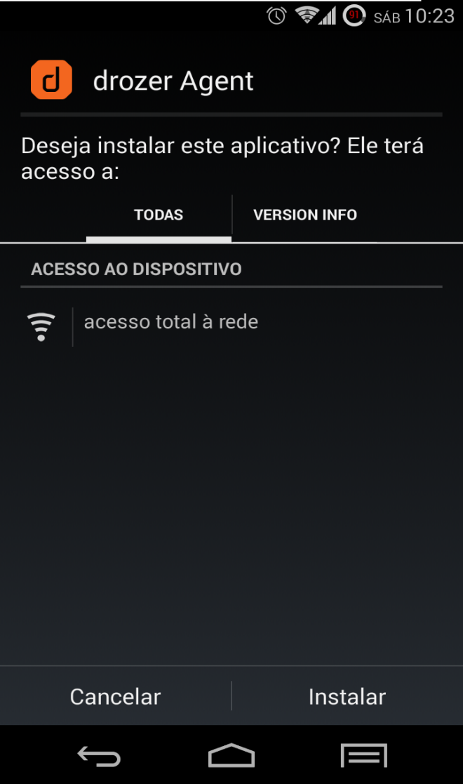
Demonstração

Slide 18

Como se proteger?

Slide 19
Como se proteger?
Atualizar sempre o Android
Evitar fazer root (A não ser que saiba o que está fazendo) ☹☹☹
Utilizar criptografia
Preferência para aplicativos que criptografam seus arquivos armazenados na memória interna
Verificar as permissões antes de instalar um app
Para o desenvolvedor: Utilizar todas as ferramentas disponíveis para validar e fazer testes de segurança durante o desenvolvimento

Slide 20
Obrigada!
Apresentação,instalação,links e apks em : https://github.com/priscila225/SemanaDaComputacao

